Slide 1
CYBER SECURITY
网络安全业务
快 速 入 门
攻防视角 · 流程拆解 · 业务全景
红队 · 蓝队 · 合规 · 开发安全

Slide 2
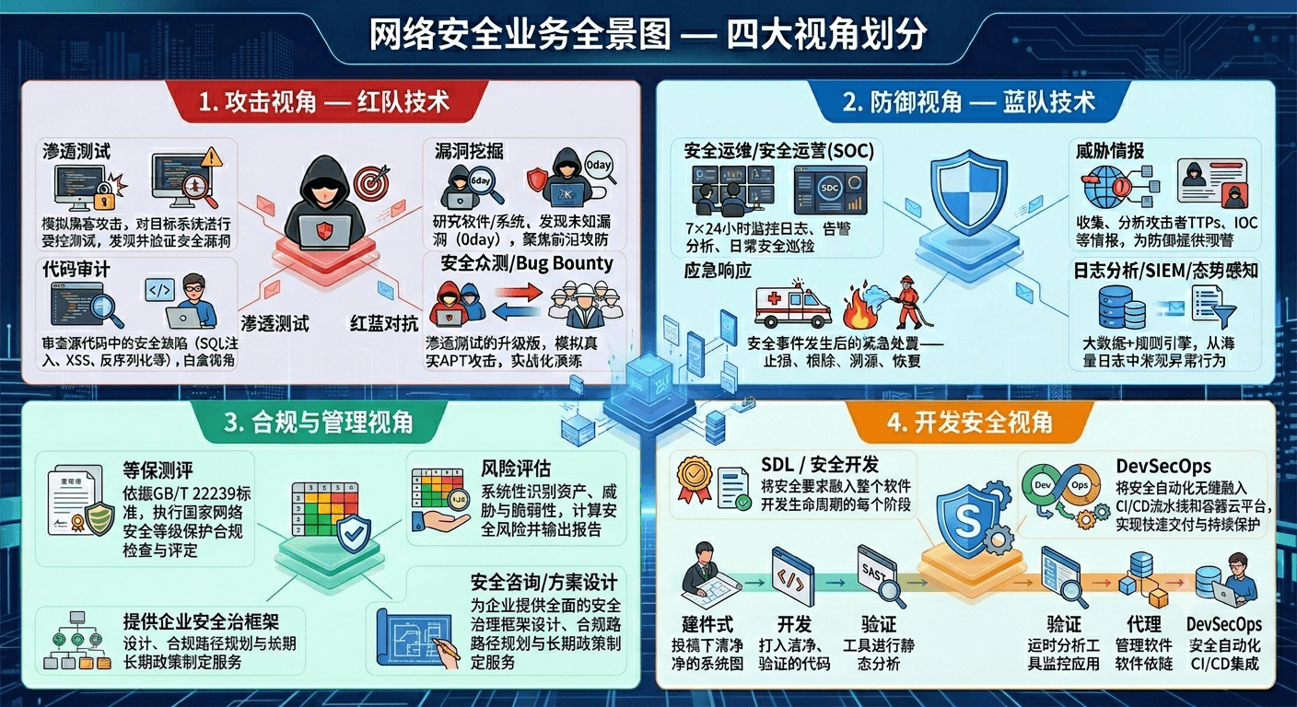
01 · 业务全景
网络安全业务四大板块
按视角划分：攻击、防御、合规管理、开发安全 — 覆盖安全业务全生命周期
1
2
攻击视角
防御视角
红队技术
蓝队技术
渗透测试 · 代码审计
漏洞挖掘 · 红蓝对抗 · 众测
SOC 运维 · 应急响应
威胁情报 · 日志/SIEM
3
4
合规与管理
开发安全
合规视角
左移视角
网络安全业务全景图
等保测评 · 风险评估
安全咨询/方案设计
SDL 安全开发
DevSecOps 自动化
2 / 24

Slide 3
02 · 攻击视角
红队技术 — 主动发现并验证漏洞
渗透测试
模拟黑客攻击，对目标系统进行受控测试，发现并验证安全漏洞
代码审计
审查源代码中的安全缺陷（SQL注入、XSS、反序列化等），白盒视角
漏洞挖掘
研究软件/系统，发现未知漏洞（0day），聚焦前沿攻防
红蓝对抗
渗透测试的升级版，模拟真实 APT 攻击，实战化演练
安全众测/Bug Bounty
通过众包平台邀请白帽子对产品进行测试，按漏洞付费
3 / 24

Slide 4
03 · 防御 / 合规 / 开发
蓝队、合规管理与开发安全
防御视角 · 蓝队
合规与管理视角
开发安全视角
SOC 安全运维
等保测评
SDL / 安全开发
7×24 监控日志、告警分析、日常巡检
网络安全等级保护测评，国家合规要求
在软件开发生命周期每个阶段嵌入安全活动
应急响应
风险评估
DevSecOps
事件后止损、根除、溯源、恢复
识别资产→分析威胁→评估脆弱性→计算风险
将安全自动化融入 CI/CD 流水线
威胁情报
安全咨询/方案设计
收集分析攻击者 TTPs、IOC 预警
设计安全架构、制定安全策略
日志/SIEM/态势感知
大数据+规则引擎发现异常行为
4 / 24

Slide 5
04 · 渗透测试流程
PTES 标准 — 7 大阶段（通常 1~4 周）
1
2
3
4
5
6
7
前期交互
信息收集
威胁建模
漏洞分析
渗透攻击
后渗透利用
报告撰写
准备与侦察
分析与突破
交付
前期交互 → 信息收集 → 威胁建模 → 漏洞分析 → 渗透攻击 → 后渗透利用 → 报告撰写
前期交互明确边界签授权；信息收集扩大攻击面；威胁建模规划路径；漏洞分析自动化+手工验证；渗透攻击获取初始权限；后渗透扩大战果提权；报告转化为可落地方案。
5 / 24

Slide 6
04.1 · 渗透测试 / 阶段一
前期交互 — 明确边界，签授权
目标：明确测试边界，白纸黑字签授权。「合法渗透」与「非法入侵」的分界线。
1
确定测试范围
2
确定测试规则
哪些 IP 段、域名、子网、外网/内网？哪些系统、API、APP？
测试时间窗口（避开业务高峰）、是否允许提权、能否改/传数据、能否社工钓鱼
3
确定测试类型
4
签署授权书
黑盒（零知识，模拟外部攻击）、白盒（全知识，内部审计）、灰盒（部分知识，最常见）
法律保障 —— 这是合法与非法的分界线
5
确认联系人
24 小时紧急联系方式 —— 一旦搞出故障能立刻沟通
6 / 24

Slide 7
04.2 · 渗透测试 / 阶段二
信息收集 — 被动收集（不接触目标）
目标：尽可能多获取目标信息，攻击面越大成功率越高。被动收集利用公开资源，不留痕迹。
WHOIS 查询
域名注册信息、注册邮箱、DNS 服务器
whois / 站长工具
DNS 信息
A/CNAME/MX/TXT/NS 记录，发现关联域名
dig, nslookup, dnsdumpster
子域名挖掘
爆破二/三级域名，证书透明度 CT 日志查询
Subfinder, OneForAll, crt.sh
搜索引擎侦查
Google Hacking，GitHub 搜寻泄露密码/配置/源码
Google Dork, GitHub Search
网络空间测绘
在互联网资产搜索引擎中检索暴露面
Shodan, Fofa, ZoomEye, Censys
社工信息收集
领英/脉脉查员工，天眼查/企查查查企业架构
社交媒体 / 企业信息平台
历史数据
Wayback Machine 历史页面、历史漏洞公告
archive.org, exploit-db
JS/前端信息泄露
从 JS 提取 API 端点、隐藏路径、AccessKey
LinkFinder, JSFinder, 手工审查
7 / 24

Slide 8
04.2 · 渗透测试 / 阶段二
信息收集 — 主动收集（直接交互，留痕）
主机发现
探测哪些 IP 存活（ICMP/ARP/TCP ACK）
Nmap -sn, fping
端口扫描
扫描开放端口识别服务（SYN 隐蔽/Connect 稳定）
Nmap -sS/sT, Masscan
服务/版本识别
识别端口上运行的具体服务及版本号
Nmap -sV
操作系统识别
通过 TCP/IP 协议栈指纹判断 OS
Nmap -O, p0f
Web 指纹识别
CMS、Web 框架、中间件识别
WhatWeb, Wappalyzer, EHole
目录/文件扫描
扫描后台入口、备份/配置文件、.git 泄露
dirsearch, gobuster, ffuf
CDN 识别与绕过
判断是否用 CDN，多地 Ping/DNS 历史找真实 IP
多地 Ping, DNSDB, 证书查询
常见产出物：资产清单（IP/域名/端口）、网络拓扑草图、Web 站点列表、员工邮箱列表
8 / 24

Slide 9
04.3 · 渗透测试 / 阶段三
威胁建模 — 确定从哪里下手
目标：基于收集到的信息，分析可能的攻击面，规划攻击路径。
1
攻击面分析
2
业务逻辑分析
哪些端口暴露在外？哪些服务有公开漏洞？哪些 Web 入口可控？
Web 应用有哪些功能模块（登录/注册/上传/支付等），每个功能点可能存在什么安全问题？
3
权限边界分析
4
攻击路径规划
内网/外网边界在哪？DMZ 区与核心区的网络隔离情况？
画出一到多条攻击链：入口点 → 初始突破 → 提权 → 横向移动 → 抵达核心目标
9 / 24

Slide 10
04.4 · 渗透测试 / 阶段四
漏洞分析 — 自动化 + 手工结合
目标：自动化+手工结合，发现系统存在的安全漏洞。
漏洞扫描
全量自动化扫描，发现已知漏洞（CVE、弱口令、配置缺陷）
Nessus, OpenVAS, AWVS
Web 专项扫描
针对 SQL 注入、XSS、CSRF、SSRF 等 OWASP Top 10
Xray, Nuclei, Burp 主动扫描
弱口令爆破
对 SSH/RDP/MySQL/FTP/Web 后台等检测弱口令
Hydra, Medusa, SuperWeakPass
手工验证
对扫描结果逐条手工确认 —— 自动化误报率高，必须人工
Burp Repeater, SQLMap, 手工 Payload
关键原则
自动化扫描只是「捞鱼」，手工验证才是
「确认鱼的大小和种类」。需确认三点：①是否真存在漏洞（还是版本号匹配）②利用条件（需认证？特定参数？）③实际危害（能获取什么权限？）
—— 不验证的漏洞报告没有价值。
10 / 24

Slide 11
04.5 · 渗透测试 / 阶段五
渗透攻击 — 获取初始访问权限
目标：利用已验证漏洞，获取目标系统初始访问权限（Initial Foothold）。
Web 漏洞利用
SQL 注入拿数据/写 Webshell、文件上传绕过 getshell、SSRF 打内网、反序列化 RCE、SSTI
SQLMap, 蚁剑/冰蝎/哥斯拉, ysoserial
系统漏洞利用
利用未修复 CVE（永恒之蓝 MS17-010、BlueKeep 等）直接获取系统权限
Metasploit, Exploit-DB 脚本
弱口令/默认口令
通过前期爆破或已知默认口令直接登录系统
—
钓鱼攻击
构造钓鱼邮件/页面诱导员工点击，获取凭据或 Shell（大型红蓝对抗用）
GoPhish, Cobalt Strike
近源攻击
Wi-Fi 破解、物理接口接入、USB BadUSB 等（红蓝对抗场景）
Aircrack-ng, Rubber Ducky
获取权限的常见形式：Webshell（命令执行型/文件管理型）· 反弹 Shell（nc/bash/powershell）· 远程桌面 RDP · SSH 密钥
11 / 24

Slide 12
04.6 · 渗透测试 / 阶段六
后渗透利用 — 提权 / 横向移动 / 维持
目标：从突破点向更深处推进，扩大战果，提升权限，拿下核心目标。
权限提升
横向移动
数据与维持
Linux 提权
凭据窃取
定位核心数据
内核漏洞(DirtyCow/Pipe)、SUID 滥用、sudo 漏洞、Cron 劫持、Docker 组提权
内存 dump 哈希、浏览器密码、配置文件明文密码
数据库连接串、敏感文件、代码仓库、内部文档
Windows 提权
哈希传递 PtH
数据外传测试
内核漏洞、服务权限不当、AlwaysInstallElevated、UAC 绕过、Token 窃取
不破解密码，直接用 NTLM 哈希认证其他 Windows 主机
模拟外传，测试 DLP 与数据防泄露能力
数据库提权
票据攻击
持久化后门
MySQL UDF/MOF 提权、SQL Server xp_cmdshell
Kerberos 黄金/白银票据，伪造域控权限
计划任务/服务/注册表/SSH 公钥/WEB 后门（测试后必须清除）
RDP/WMI/PSExec
痕迹清理
利用 Windows 远程管理协议跳板
清除 Shell 历史、操作日志、上传文件（测试后执行）
12 / 24

Slide 13
04.7 · 渗透测试 / 阶段七
报告撰写 — 成果转化为可落地方案
目标：将测试成果转化为可读、可落地的安全报告。报告质量直接决定测试价值。
概述
测试目标、范围、时间、测试类型（黑/白/灰盒）
漏洞清单
名称、CVSS 评分、风险等级、发现方式、复现步骤（截图+Payload）、危害说明
攻击链总结
从入口到核心目标的完整攻击路径梳理，让客户直观感受风险
修复建议
按优先级排序：高危立即修、中危尽快修、低危择期修；每项给具体方案而非「加强安全配置」
附录
工具清单、Payload 列表、时间线
13 / 24

Slide 14
05 · 代码审计流程
白盒审计 — 6 大阶段（通常 1~4 周）
1
2
3
4
5
6
前期准备
自动化扫描
人工审计
漏洞验证
修复建议
审计报告
前期准备 → 自动化扫描 → 人工审计 → 漏洞验证 → 修复建议 → 审计报告
人工审计是核心环节 —— 自动化工具只能发现「模式匹配」类漏洞（如危险函数），无法理解业务逻辑，误报率通常 30%~70%。
14 / 24

Slide 15
05.1-2 · 代码审计
前期准备 + 自动化扫描
阶段一 · 前期准备
阶段二 · 自动化扫描
获取完整源码
SAST 扫描
项目代码、依赖包、建表脚本、配置模板
静态应用安全测试，规则匹配漏洞模式
SonarQube, Fortify, Semgrep, CodeQL
了解技术栈
后端语言 / Web 框架 / ORM / 中间件
SCA 扫描
软件成分分析，检测第三方依赖 CVE
了解业务架构
Dependency-Check, Snyk, Trivy
功能模块、角色权限、API 调用、数据流向
密钥扫描
环境搭建
扫描硬编码密码、API Key、Token
本地部署运行，可编译可调试
Gitleaks, TruffleHog
结果初筛
明确审计范围
过滤误报(False Positive)，标记需人工分析
全量审计还是仅核心模块？是否含第三方依赖？
—
15 / 24

Slide 16
05.3 · 代码审计 / 阶段三
人工审计 — 污点追踪（核心环节）
核心思想：追踪外部可控数据 Source → 经过的过滤函数 Sanitizer → 到达危险操作 Sink 的完整路径。
→
→
Source
Sanitizer
Sink
用户输入点
过滤 / 转义
危险操作点
request.getParameter()
@RequestBody / Cookie / Header
ESAPI.encoder()
参数化查询 / 白名单校验
stmt.executeQuery()
Runtime.exec() / 文件操作
判定规则
如果 Source → Sink 路径上 「没有足够的 Sanitizer」，就存在漏洞。
审计顺序策略：
① 先高危后低危（先找直接 getshell 的） ② 先外部后内部（先 Controller/API 再 Service） ③ 先功能点后全局（登录/上传/支付 → 全局过滤器） ④ 正向+逆向结合（Controller→DAO 与 Sink→Controller）
16 / 24

Slide 17
05.3 · 代码审计 / 阶段三
逐类漏洞审计要点
SQL 注入
数据库查询语句
拼接 SQL 字符串，未使用参数化查询/ORM
XSS 跨站
输出到 HTML/JS 的代码
未转义直接输出用户内容，innerHTML 赋值
命令注入
调用系统命令处
Runtime.exec("ping " + ip) 未过滤参数
文件上传
文件上传功能
仅前端校验、黑名单可绕过、未限类型/大小/重命名
文件操作
文件读/写/下载/删除
路径拼接导致目录穿越，任意文件读/写
反序列化
ObjectInputStream / json 解析
不可信数据反序列化，未做类型白名单
SSRF
服务端发起 HTTP 请求处
URL 参数可控且未限制访问目标（可打内网）
XXE
XML 解析处
未禁用外部实体解析（DTD/ENTITY）
权限绕过
越权访问
水平越权(IDOR) / 垂直越权未做角色校验
加密问题
加密/哈希/随机数
硬编码密钥、弱算法(MD5/DES/ECB)、不安全随机数
17 / 24

Slide 18
05.4-6 · 代码审计
漏洞验证 · 修复建议 · 审计报告
阶段四 · 漏洞验证
阶段五 · 修复建议
阶段六 · 审计报告
搭建测试环境
代码级方案
报告结构
部署代码到测试环境，确保可访问
不写「修复 SQL 注入」而写「第 X 行拼接 SQL 改为 PreparedStatement 参数化查询」
与渗透测试报告类似
构造攻击向量
给出正反对比
代码定位
针对疑似漏洞构建具体 Payload 验证
错误写法 vs 正确写法，方便开发对照修改
漏洞所在文件路径 + 行号
确认漏洞可利用
风险评级
代码片段
验证是否真实存在、条件是否满足、危害程度
按 CVSS 评分，标注危害等级与修复优先级
代码片段截图
截图/录屏
修复对比
记录完整复现过程作为证据
修复前后对比代码
18 / 24

Slide 19
06 · 漏洞挖掘流程
主动发现未知漏洞（0day）— 7 大阶段
一条完整的漏洞挖掘链通常需要数周到数月。
→
→
→
→
→
→
1
2
3
4
5
6
7
选题定向
环境搭建
攻击面分析
方法选择执行
异常捕获定位
PoC/EXP 开发
漏洞披露
选题定向 → 环境搭建 → 攻击面分析 → 方法选择与执行 → 异常捕获与定位 → PoC/EXP 开发 → 漏洞披露
选题方向：新上线产品、大版本更新的流行框架、IoT 设备固件是热门。
技术路线：Web → 代码审计+黑盒 Fuzzing；二进制 → 逆向+Fuzzing；IoT → 固件提取+协议分析。
19 / 24

Slide 20
06.4 · 漏洞挖掘 / 阶段四
方法选择与执行 — 核心技术环节
选择哪种方法取决于目标类型和研究方向。
模糊测试 Fuzzing
任何接受外部输入的程序
黑盒 AFL / 灰盒 AFL++（插桩覆盖率）/ 协议 Fuzzing / Web Fuzzing
AFL++, LibFuzzer, Peach, Burp Intruder
逆向分析
无源码的二进制程序
静态：IDA/Ghidra 反汇编读伪代码，寻危险函数；动态：调试器下断点跟踪内存
IDA Pro, Ghidra, x64dbg, WinDbg, gdb
补丁对比
厂商刚发布安全补丁
对比补丁前后二进制/源码差异 → 定位修复位置 → 逆向漏洞原理 → 利用未打补丁版本
Bindiff, Diaphora, IDA
污点分析
有源码的目标
将漏洞模式抽象为 QL 查询语句，自动追踪 Source→Sink 路径
CodeQL, Joern
符号执行
探索深层执行路径
输入符号化，约束求解遍历执行路径，发现常规测试无法触达的深层漏洞
angr, KLEE, S2E
20 / 24

Slide 21
06.5-6 · 漏洞挖掘
异常捕获定位 + PoC/EXP 开发
阶段五 · 异常捕获与定位
阶段六 · PoC 与 EXP 开发
崩溃监控
PoC (Proof of Concept)
监控进程崩溃（Seg Fault / Access Violation），收集样本
证明漏洞存在的验证代码，只需触发崩溃/异常。用于提交 CVE。
崩溃分类
EXP (Exploit)
判断类型：栈溢出、堆溢出、UAF、double-free、整数溢出
能实际利用漏洞执行代码的完整脚本，含 ROP 链/Shellcode。
崩溃去重
多个样本可能同根因，按崩溃地址/调用栈哈希去重
EXP 关键技术
栈溢出利用
覆盖返回地址 → ROP 链 → system/execve
根因定位
堆利用
堆风水、Tcache poisoning、Fastbin attack
调试器回放崩溃 → 定位崩溃点 → 追踪漏洞根因
ASLR 绕过
信息泄露获取基地址、partial overwrite
可利用性评估
NX/DEP 绕过
ROP 或 mprotect 修改内存属性
可控 EIP/RIP？可控写操作？信息泄露？
CFG 绕过
Control Flow Guard —— 需更精巧的利用链
21 / 24

Slide 22
06.7 · 漏洞挖掘 / 阶段七
漏洞披露 — 负责任的披露
目标：遵循「负责任的披露」原则，给厂商修复期后再公开细节。
1
联系厂商
2
CVE 申请
通过漏洞奖励计划（Bug Bounty）或直接邮件联系厂商安全团队
向 MITRE 申请 CVE 编号，获得全球统一漏洞标识
3
撰写漏洞报告
4
披露时间线
详细漏洞描述、影响版本、复现步骤、修复建议
遵循负责任披露 —— 给厂商 90 天修复期后再公开细节
5
发表技术文章
在博客 / 安全会议上分享漏洞挖掘过程与技术心得
22 / 24

Slide 23
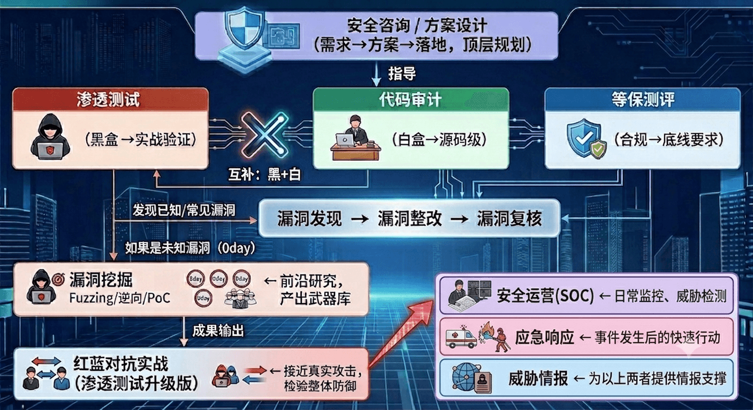
07 · 业务关系
各业务之间的关系
渗透测试 ↔ 代码审计
1
互补：黑盒从外攻击 + 白盒从内审查，覆盖更全面
渗透测试 → 漏洞挖掘
2
进阶：工具扫不到的东西，进入漏洞挖掘领域
渗透测试 → 红蓝对抗
3
升级：范围更广、时间更长、对抗更真实
漏洞挖掘 → 实战
4
支撑：0day 作为武器库供渗透/红蓝对抗使用
SOC/应急/威胁情报
5
日常铁三角：SOC 看家、应急救火、情报预警
等保测评
6
综合：含渗透+审计+风险评估，合规驱动
SDL / DevSecOps
7
左移：将安全嵌入开发，从源头减少漏洞
网安业务关系图
23 / 24

Slide 24
THANK YOU
网络安全业务 · 全景速览
红队 · 蓝队 · 合规 · 开发安全
攻击者思维 + 防御者视角 + 合规底线 + 安全左移
渗透测试 · 代码审计 · 漏洞挖掘 · 红蓝对抗 · SOC · 应急响应 · 威胁情报 · 等保 · SDL

